Slide 1
Месечни билтен
Вртић „Звончић“
Март 2026.

Slide 2
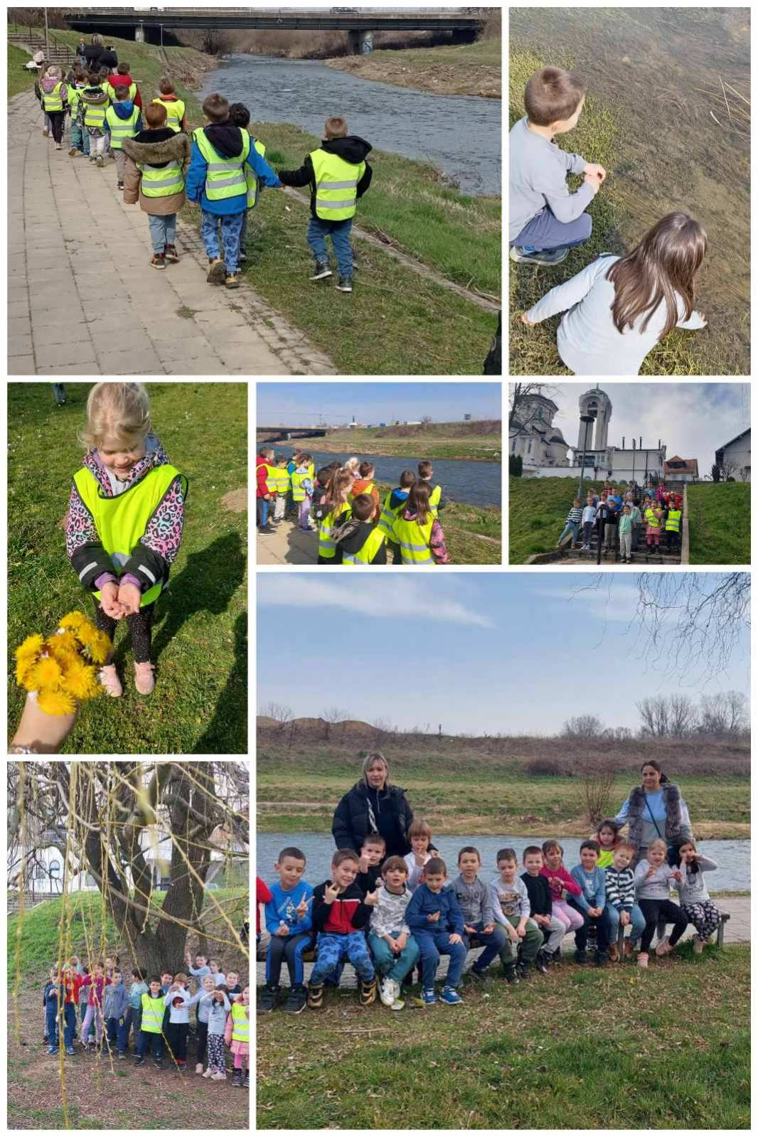
Деца и васпитачи су кроз организовану шетњу до реке Расине имала прилику да непосредно истражују природно окружење .
Посматрали су ток и кретање реке,уочавала разлике између чистих и загађених делова и развијала почетна сазнања о значају очувања животне средине.

Slide 3
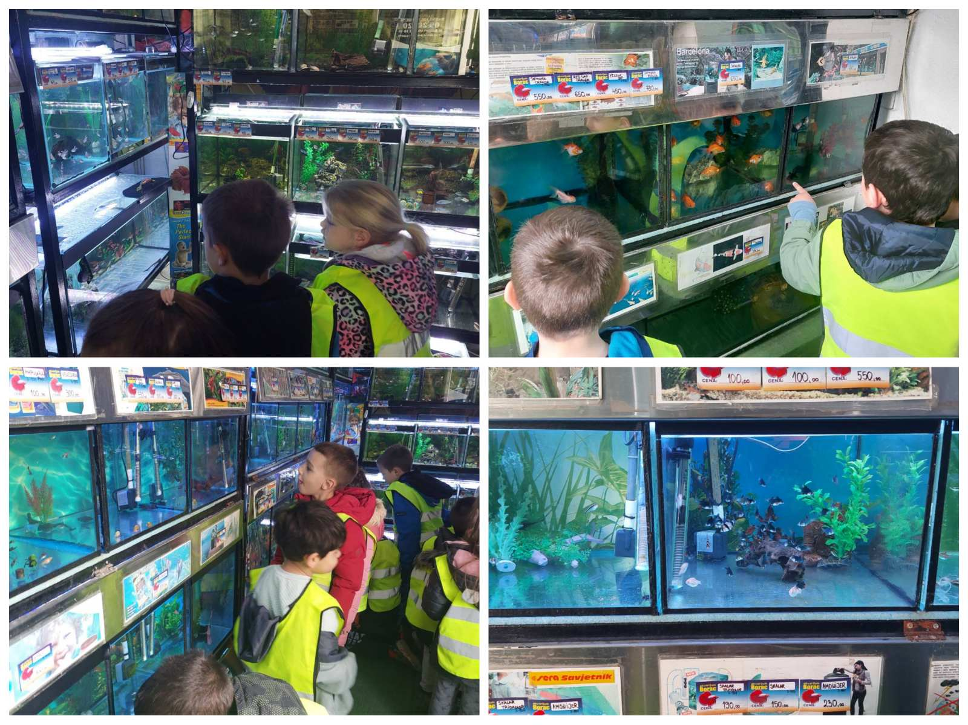
У циљу припреме за формирање акваријума у вртићу,а у оквиру пројекта који се реализује , организована је посета продавници рибица и акваријумске опреме.
Деца су имала прилику да непосредно посматрају различите врсте рибица, уоче њихове боје, величине и начин кретања, као и да сазнају како дишу и шта им је потребно за живот у води.

Slide 4
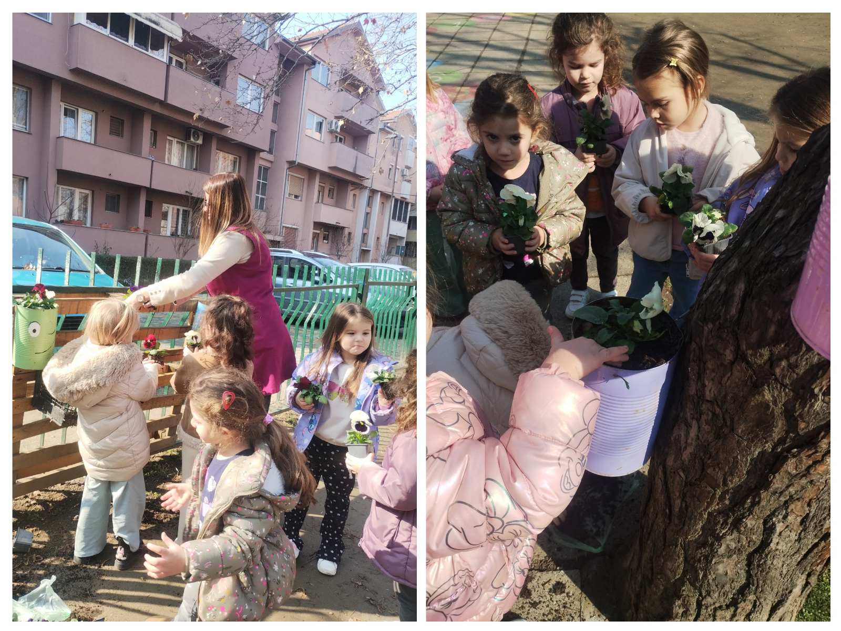
У оквиру пројекта „Како расту биљке“, реализована је активност уређења дворишта и садње цвећа. Деца су активно учествовала у припреми земљишта, уз непосредно искуство у раду са природним материјлима.

Slide 5
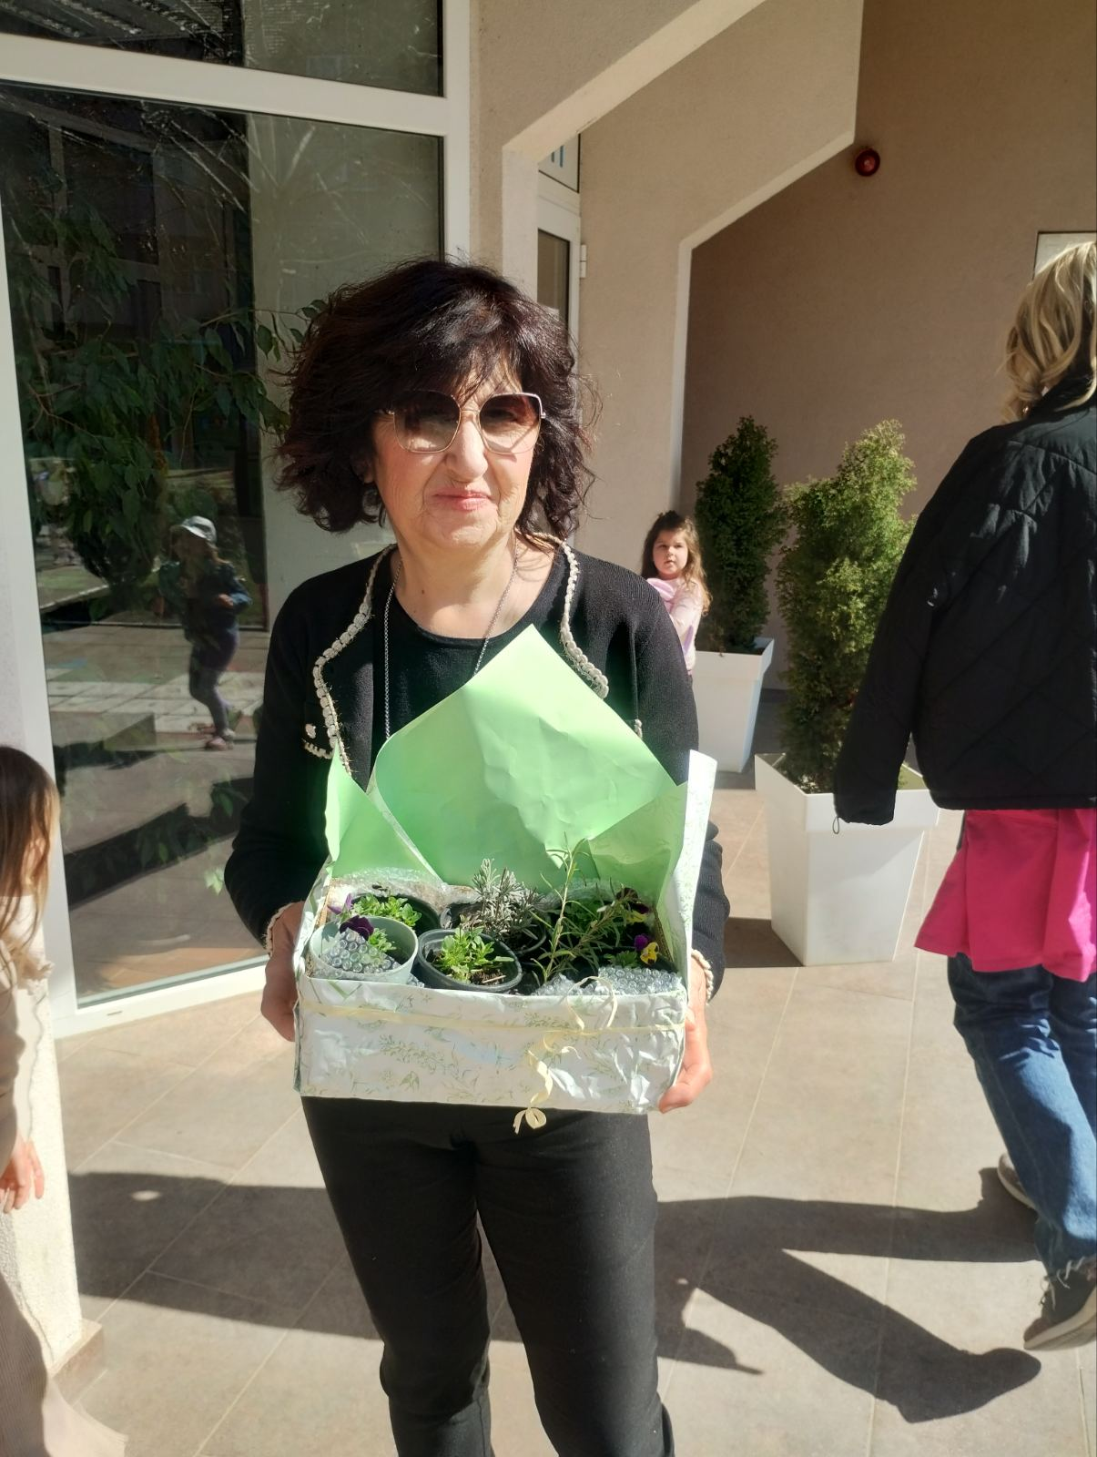
У оквиру развијања теме пројекта,,Како расту биљке”, организована је посета пензионерки са циљем јачања међугенерацијских односа и сарадње.

Slide 6
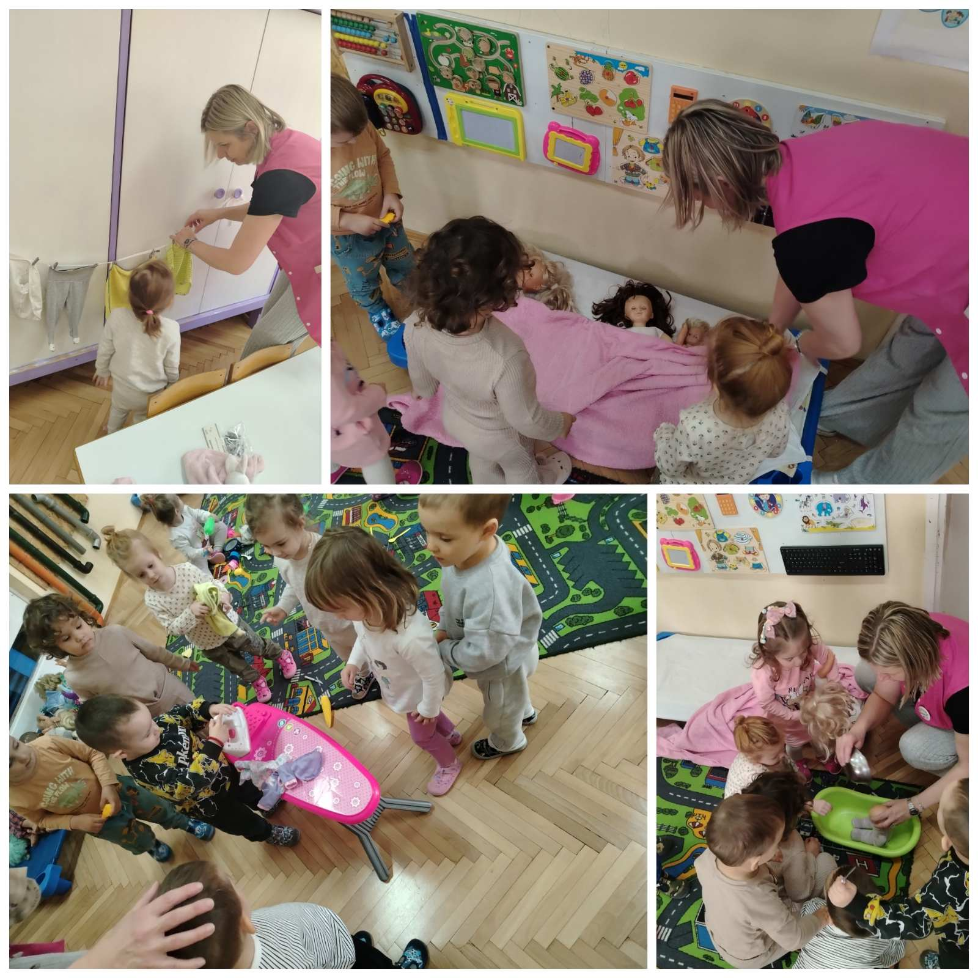
Кроз игру „Бринемо о бебама“ , деца су развијала способности бриге о другима и разумевању свакодневних животних рутина. У овој активности деца су купала лутке , водећи рачуна о редоследу радњи и хигијени, затим су их успављивала уз нежност и пажњу.

Slide 7
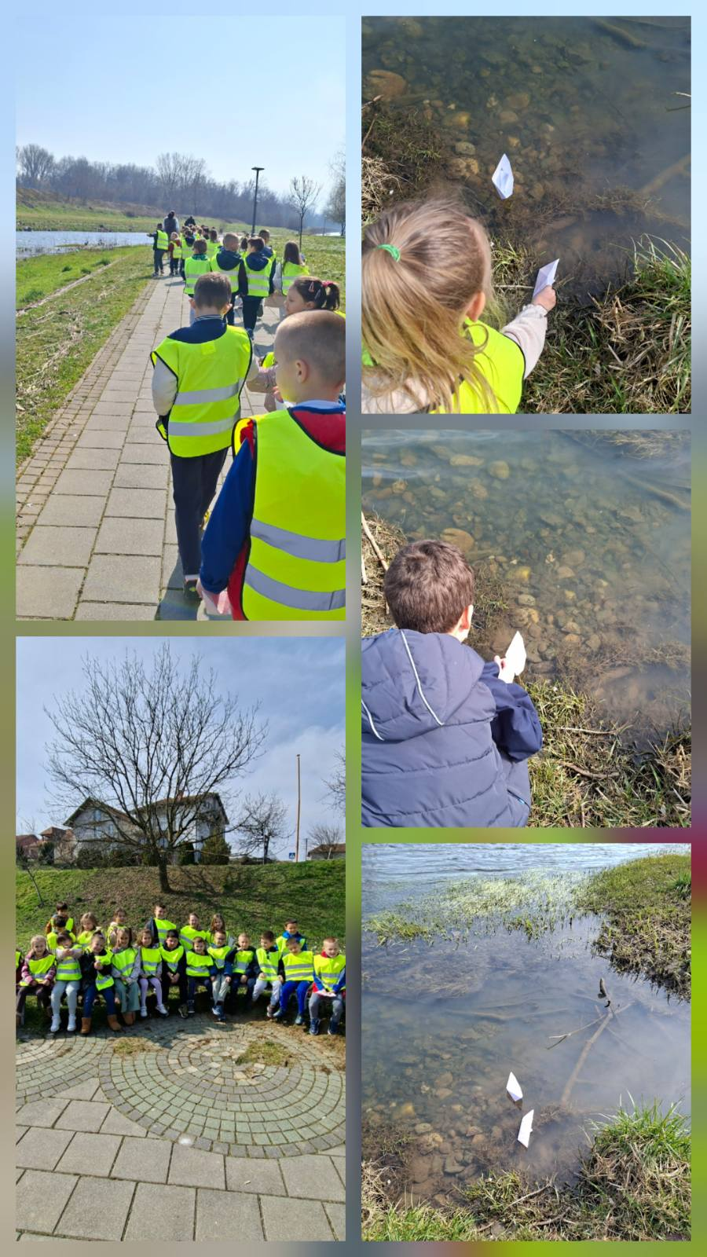
Шетња до реке Расине и завршна активност пројекта „Титаник“- група у години пред полазак у школу.
У оквиру реализације пројекта „Титаник“, организована је шетња до реке Расине. Деца су имала прилику да кроз боравак у природи посматрају ток реке и њене карактеристике. Као завршну активност, деца су пуштала своје бродиће у реку, које су претходно правила, чиме су на симболичан начин заокружила своја истраживања о води и пловидби.

Slide 8
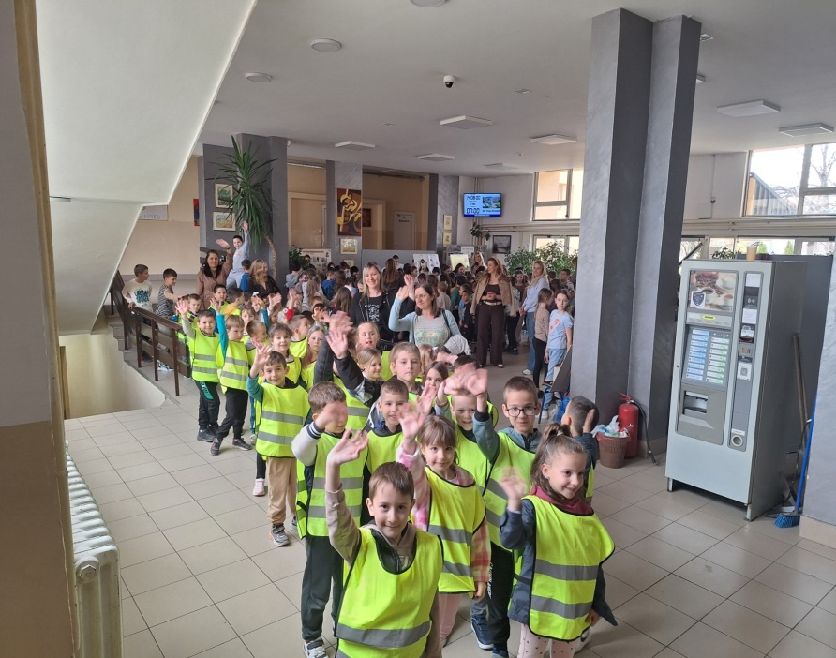
Посета ОШ „Нада Поповић“- „Изложба старих предмета“ .
Групе у години пред полазак у школу реализовале су посету основној школи, где су обишле изложбу старих предмета. Деца су имала прилику да се упознају са предметима из прошлости, њиховим наменом и начином употребе, као и да уоче разлике између некадашњег и савременог начина живота.

Slide 9
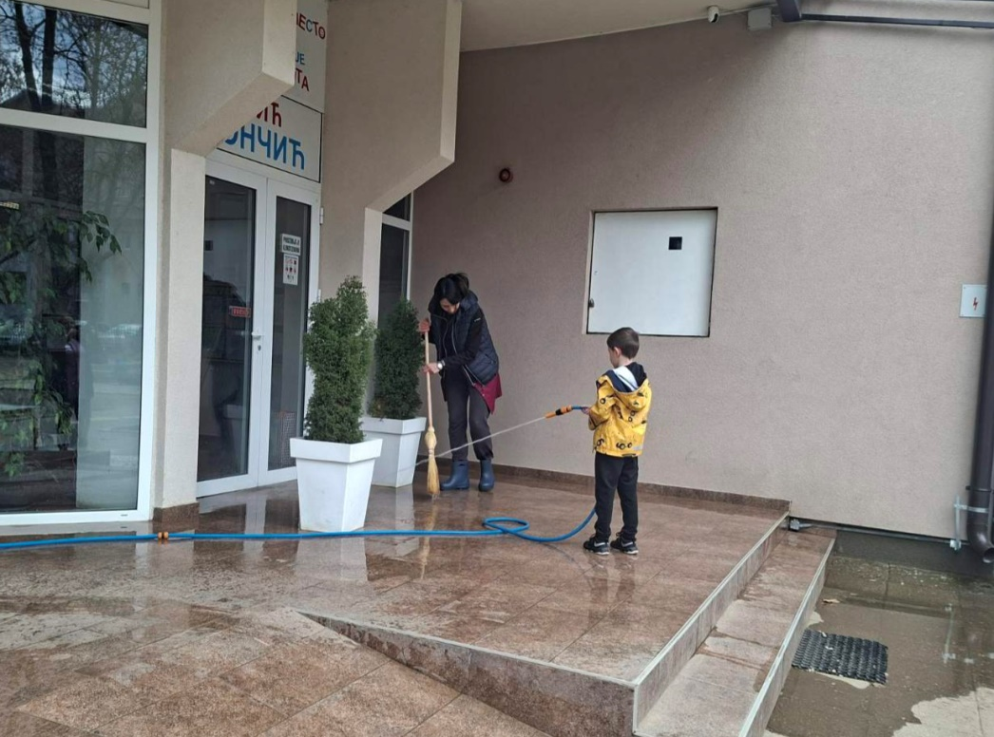
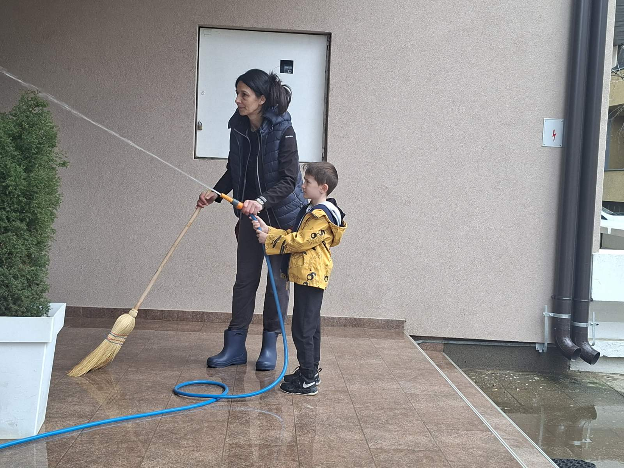
Еколошке активности- група деце у години пред полазак у школу.
У оквиру еколошких активности, деца су кроз различите садржаје развијала свест о значају очувања животне средине. Учествовали су у чишћењу и уређењу дворишта, правилном одлагању отпада и разврставању материјала за рециклажу.

Slide 10
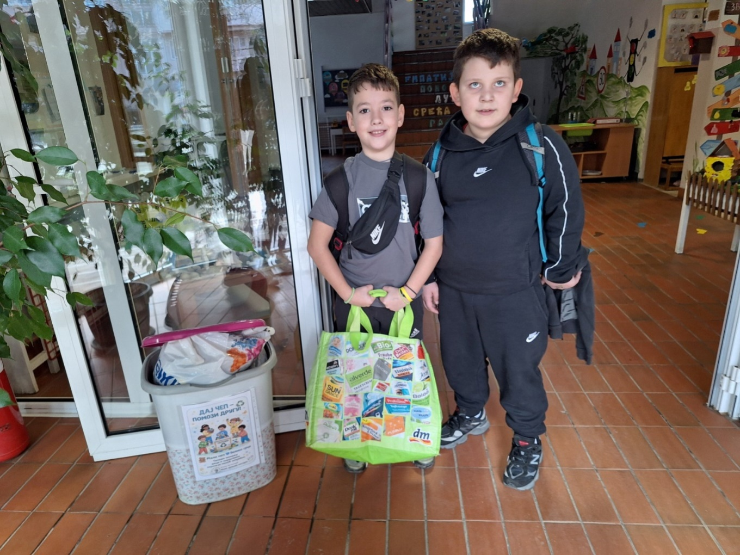
Знање и навике стечене у вртићу настављамо да примењујемо и данас кроз различите еколошке активности. У оквиру акције „Чеп за хендикеп“, прикупљени су пластични чепови које су донела деца која су похађала наш вртић, али и она која су сада школарци.
Ова активност подстиче развијање еколошке свести, хуманости и осећаја заједништва, јер деца уче како да брину о природи, али и како својим малим доприносом могу помоћи другима.

Slide 11
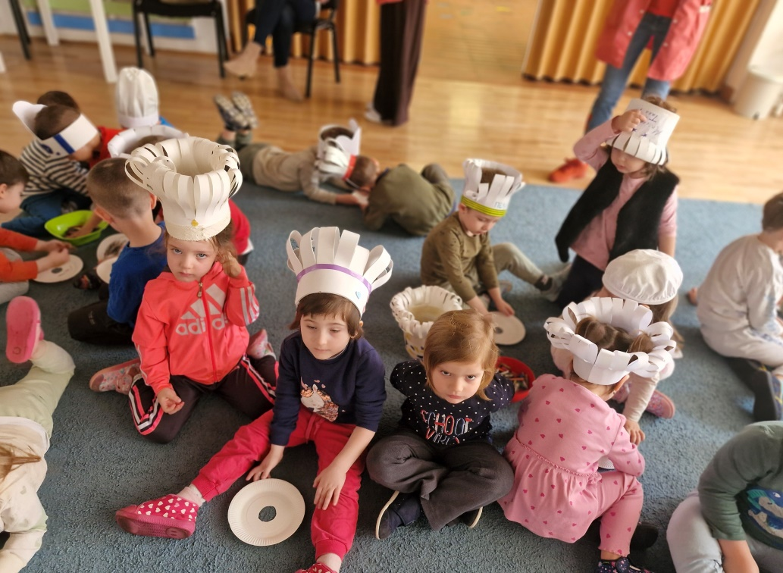
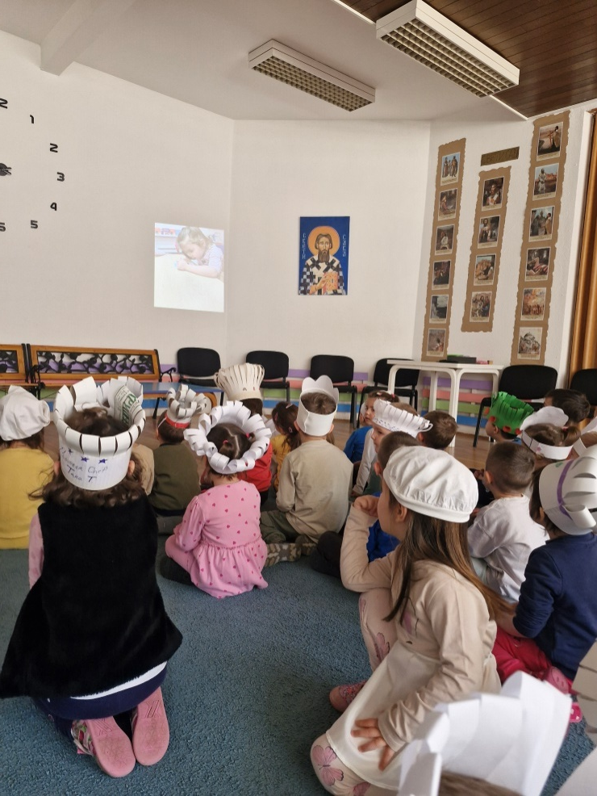
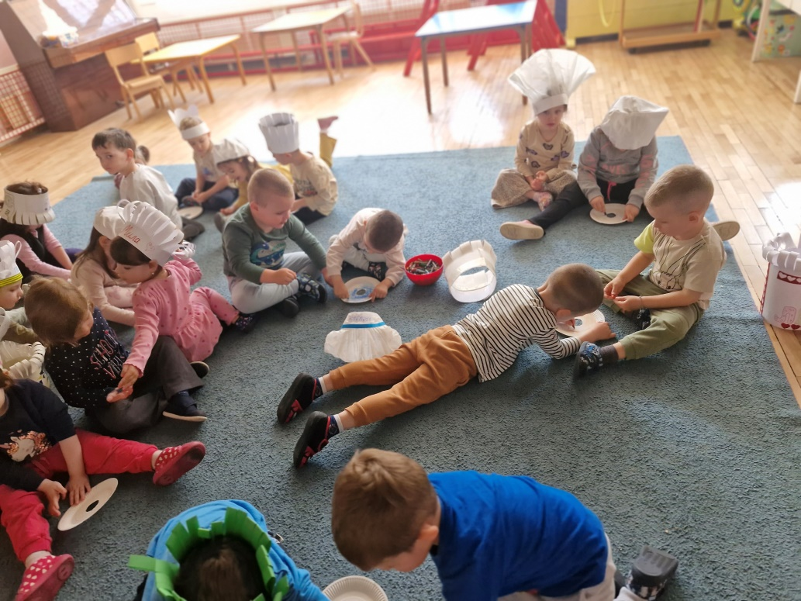
Прослава пројекта „Моћ брашна“.
У оквиру завршнице пројекта , реализована је заједничка активност млађе васпитне групе 1 и 2 .
Деца су кроз игру и практичне активности процесуирала научено .

Slide 12
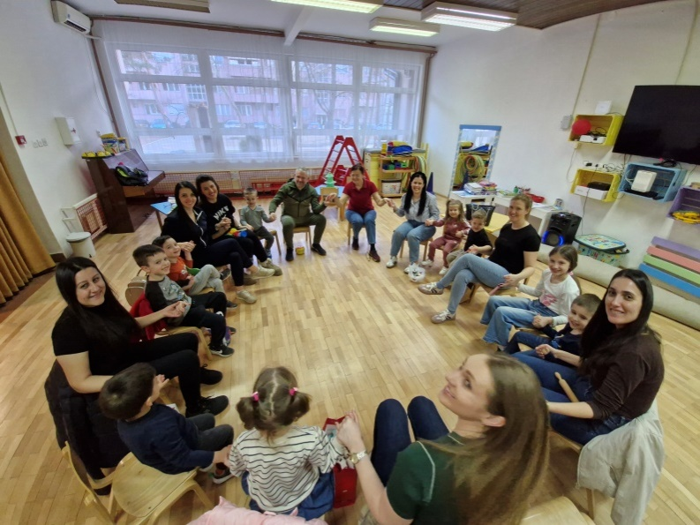
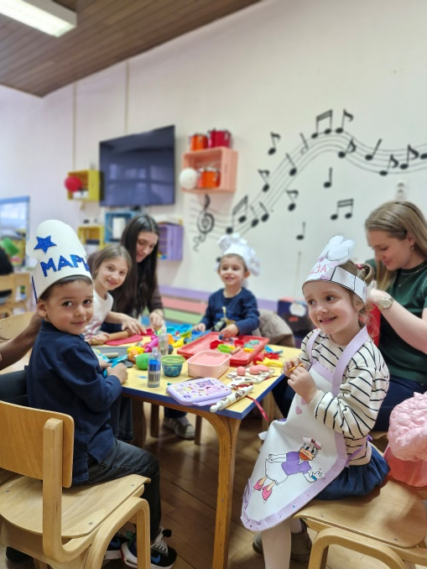
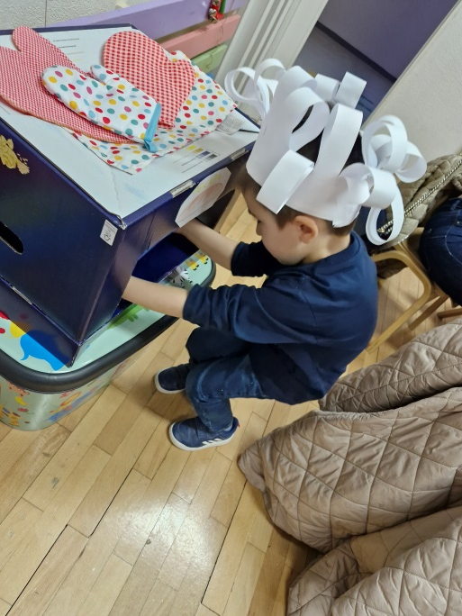
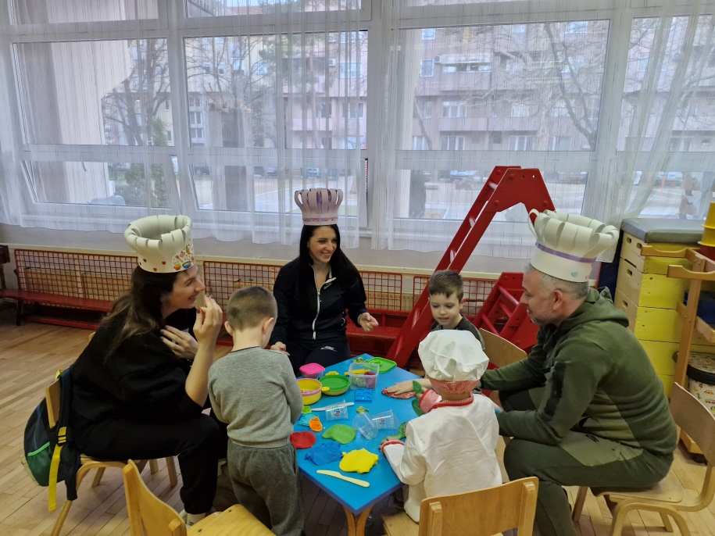
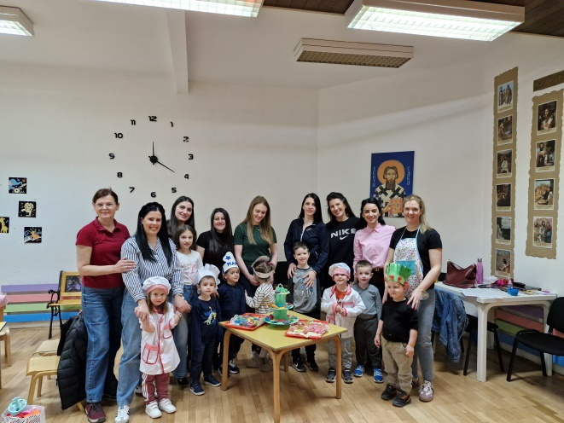
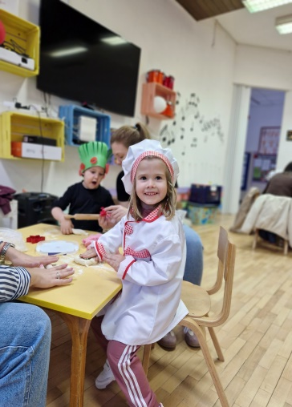
У оквиру Клубова љубитеља уметности одржана је радионица на којој су учешће имали деца и родитељи млађе васпитне групе 1, у складу са програмом који се реализује.
Радионица је била прилка за заједничко стваралаштво, јачање партнерских односа породице и вртића, као и подстицање креативности код деце кроз уметничко изражавање.

Slide 13
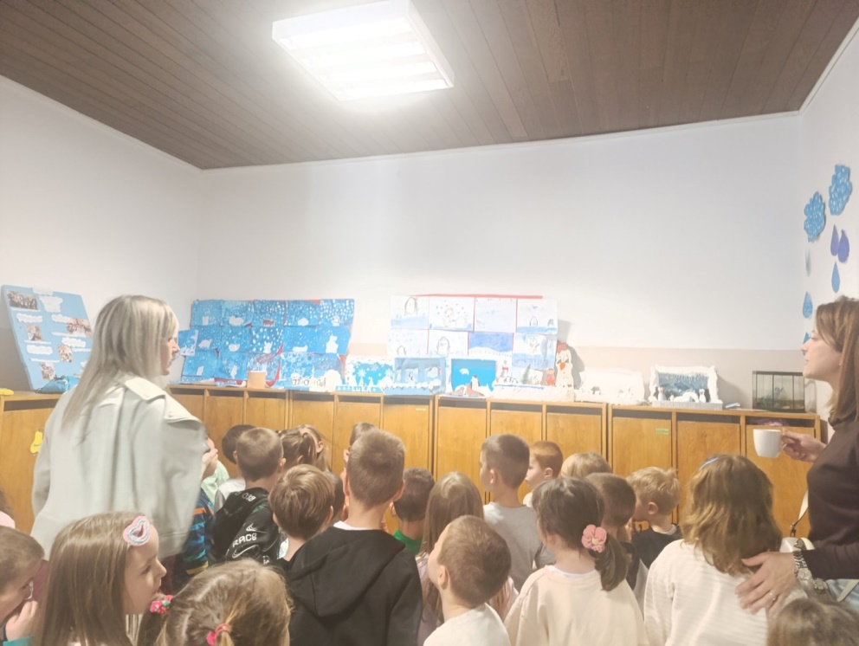
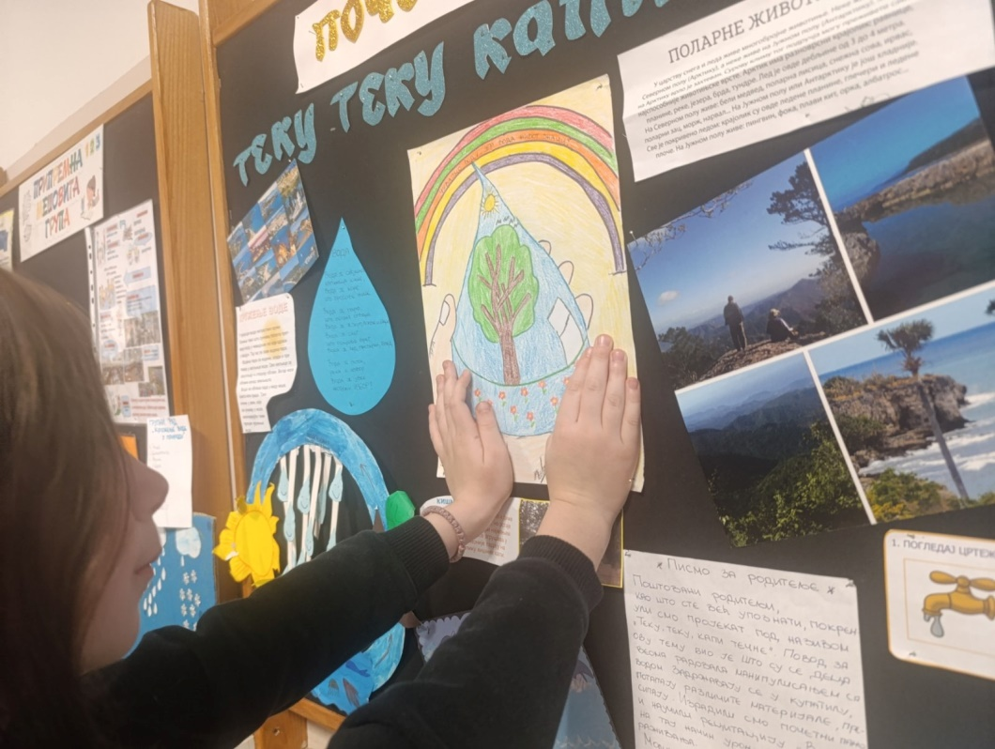
„Другарство које спаја“- прослава пројекта „Теку,теку капи течне“.
У оквиру завршнице пројекта „ Теку , теку капи течне“,организована је заједничка прослава предшколаца из вртића „Звончић“ и вртића „Пчелица“. Активност је обухватила квиз знања кроз који су деца на занимљив и интерактиван начин утвеђивала стечена знања о води.

Slide 14
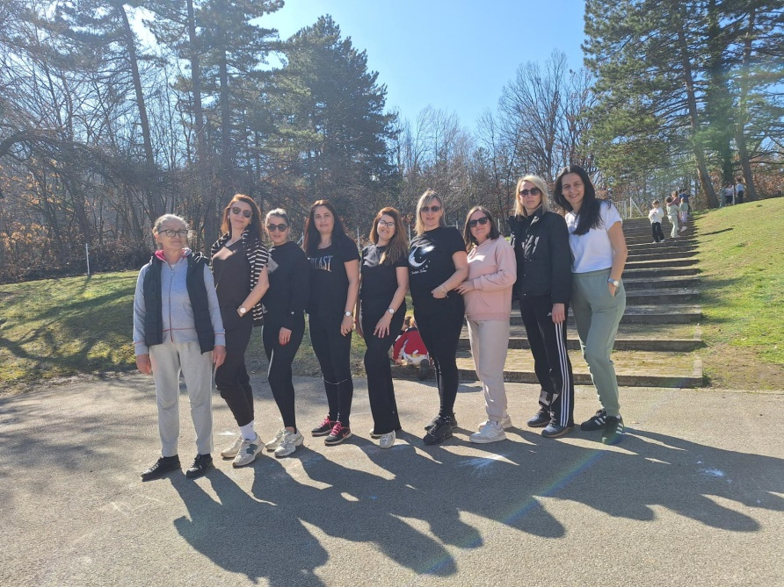
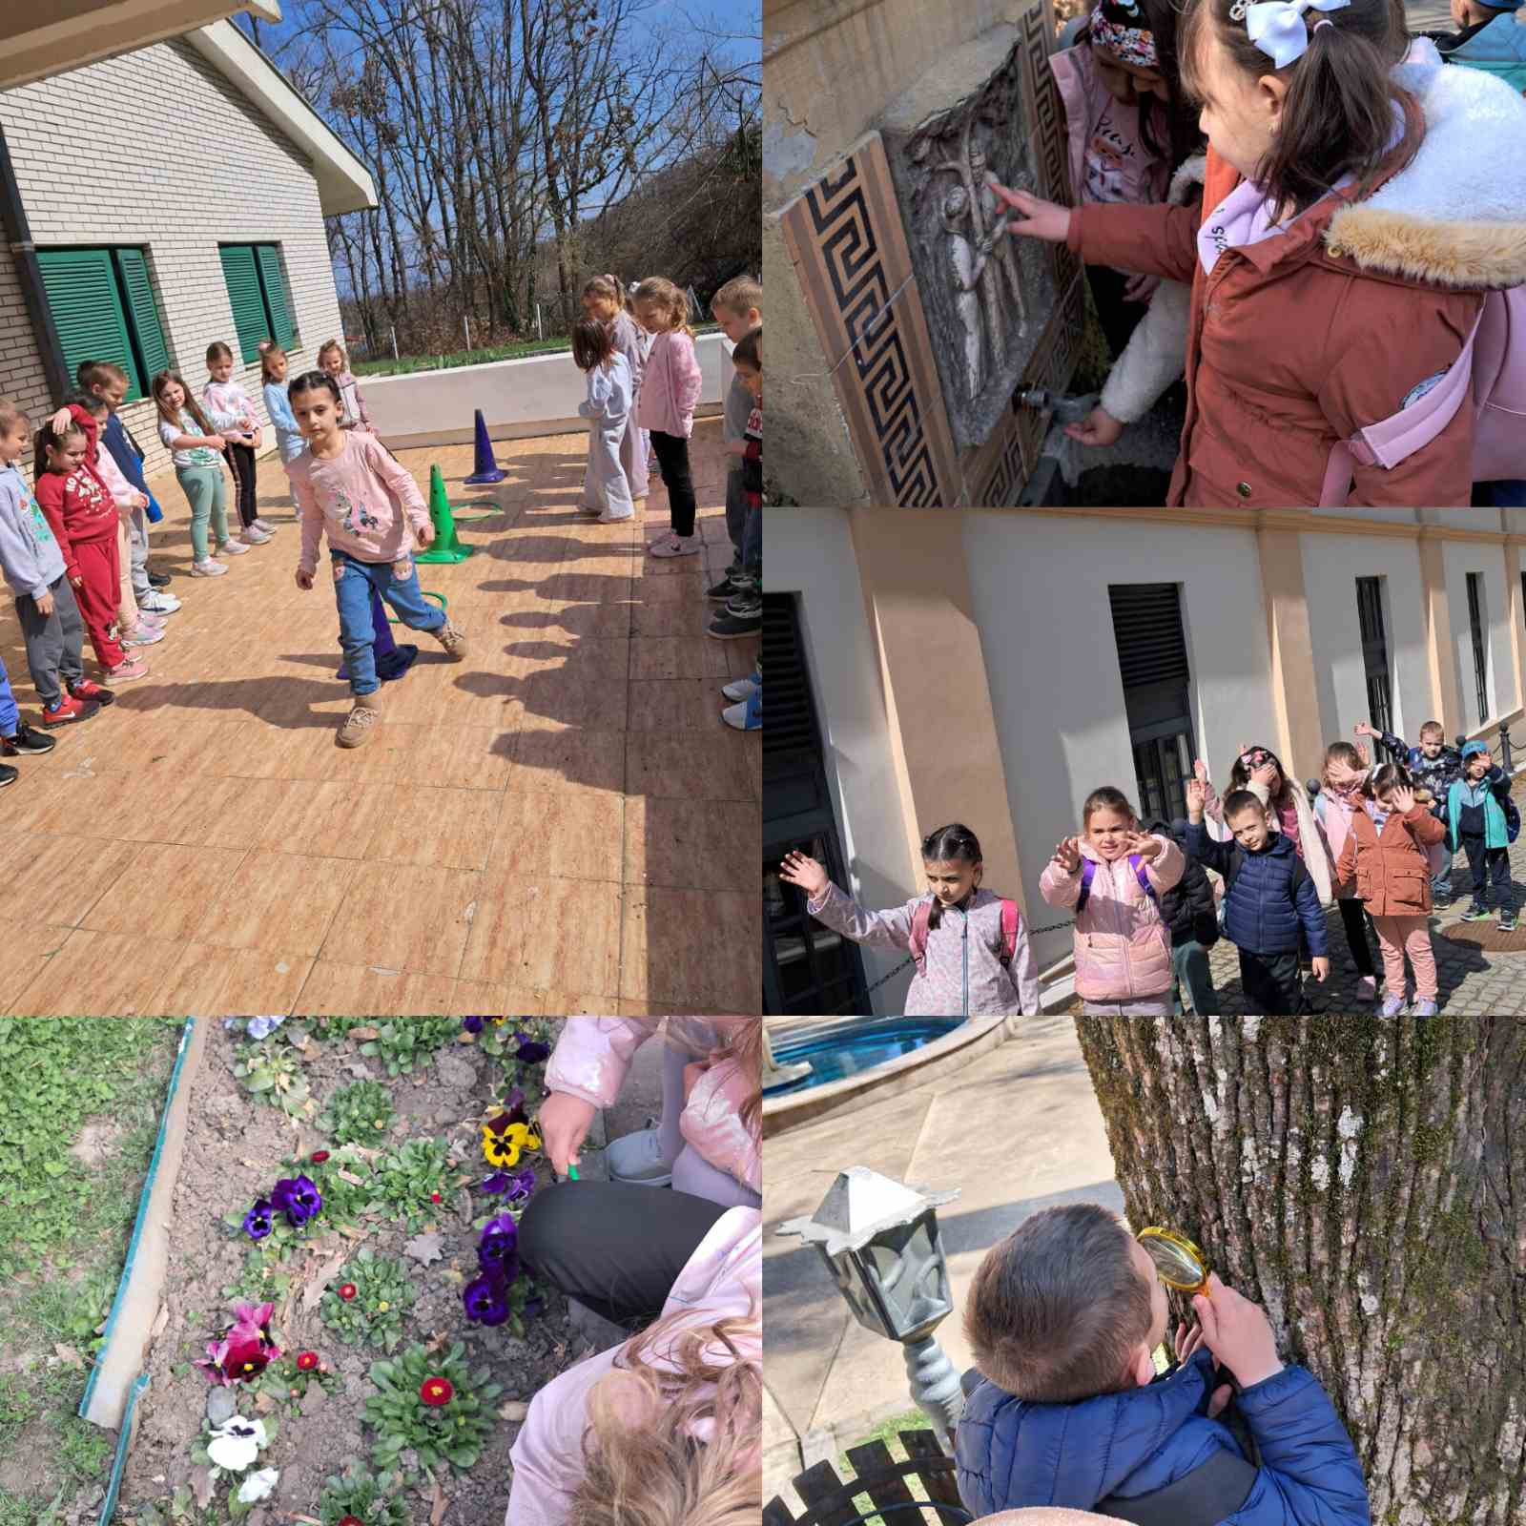
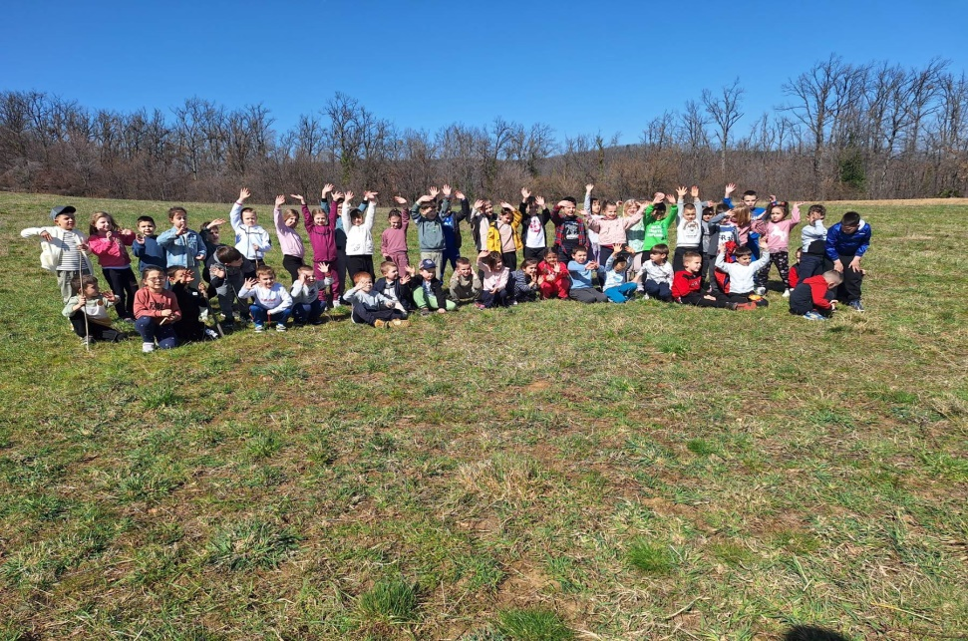
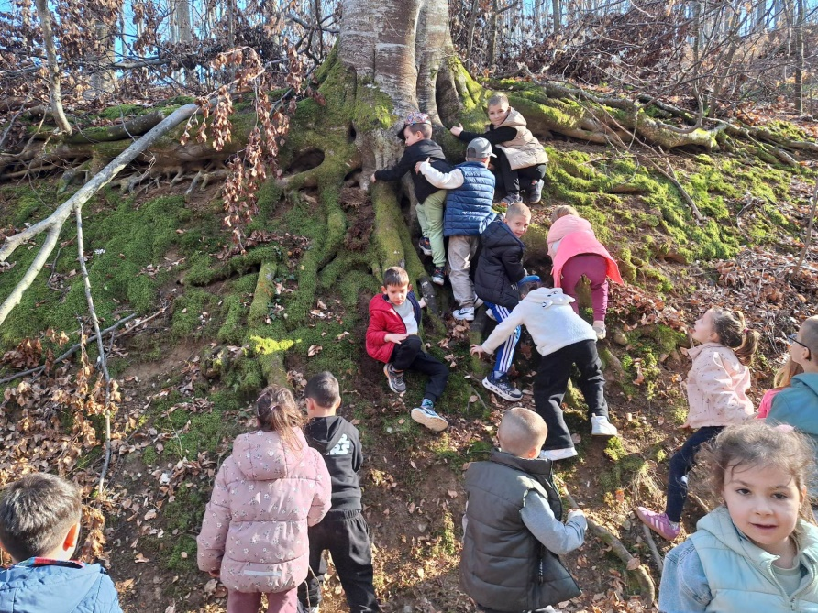
Излет у Рибарској бањи , вртић „Јеленко“.

Slide 15
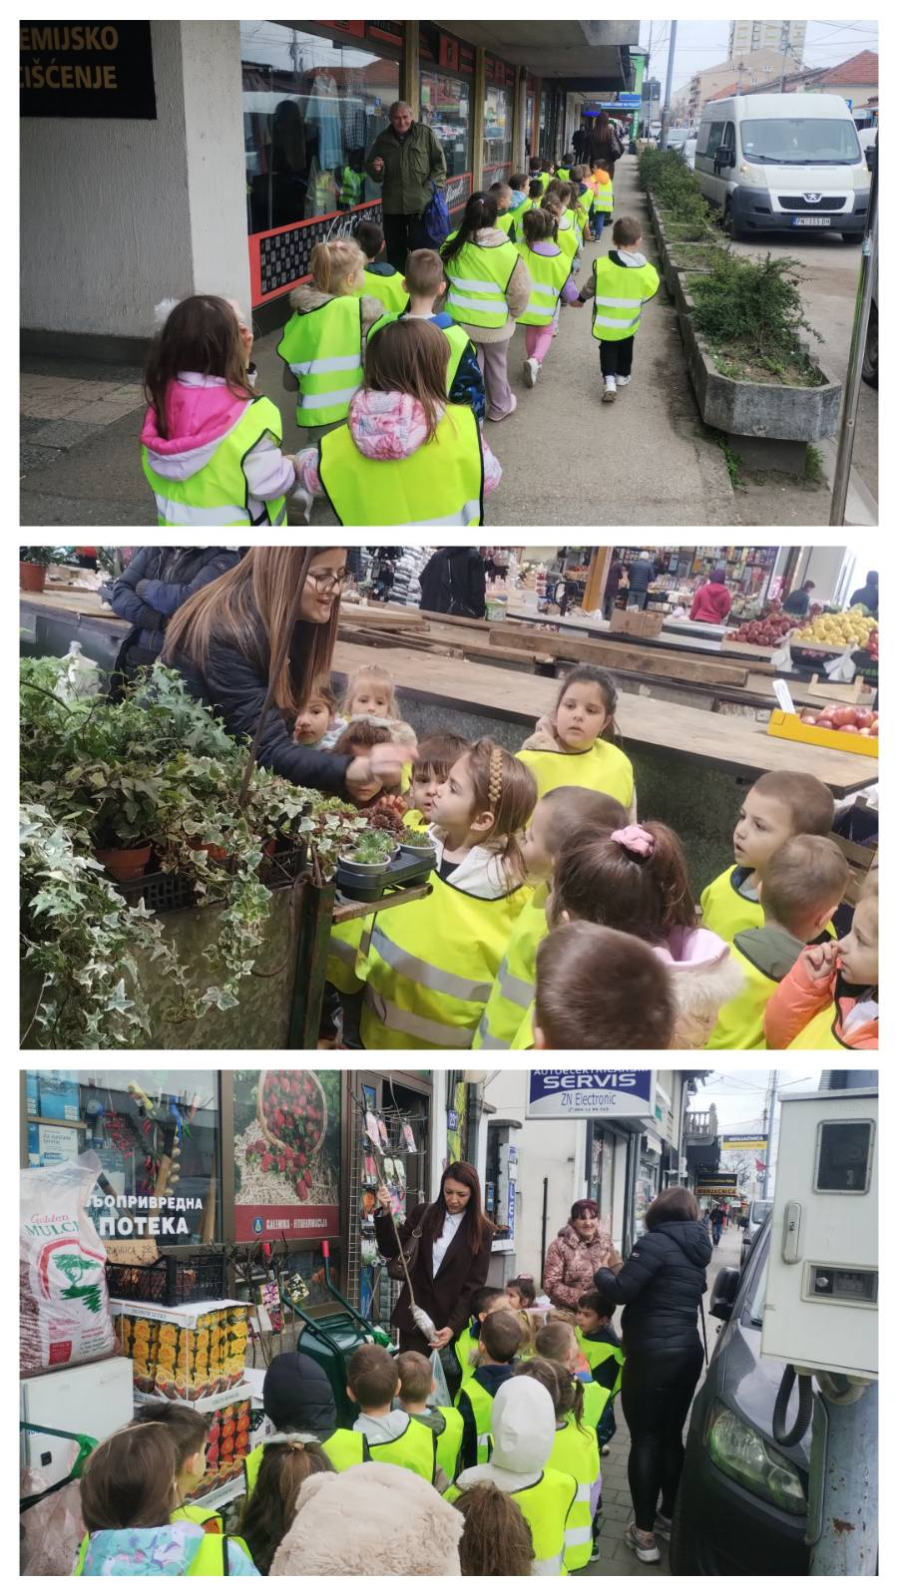
Сарадња са локалном заједницом реализована је кроз посете пијаци и пољопривредној апотеци у оквиру пројекта „Како расту биљке“. Деца су имала прилику да посматрају различите врсте воћа, поврћа, семена и садница, као и да сазнају на који начин се биљке гаје и негују. У пољопривредној апотеци упознала су се са средствима и алатима који се користе у узгоју биљака, чиме су проширила своја сазнања.

Slide 16
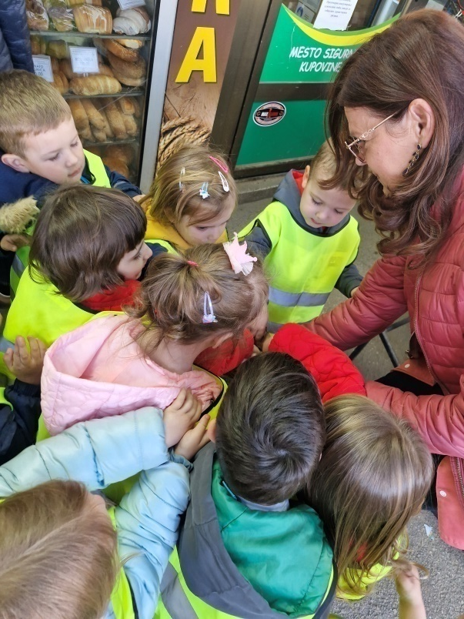
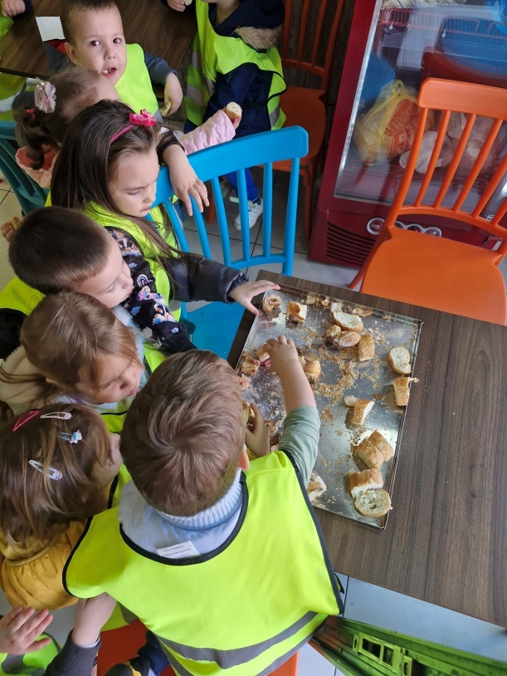
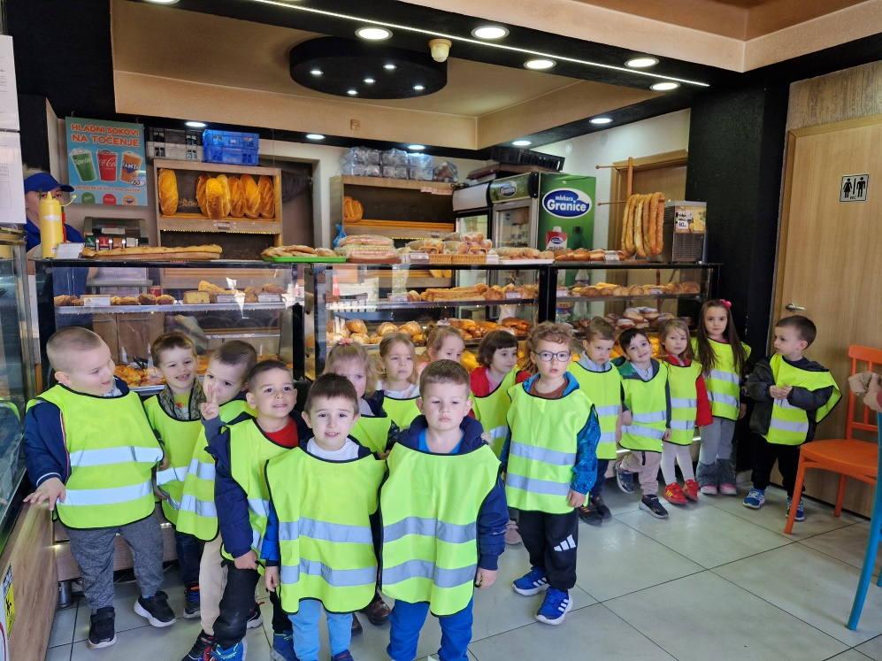
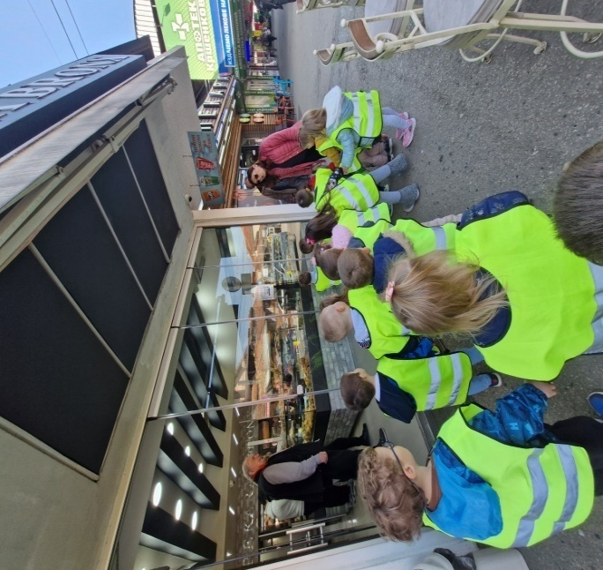
У оквиру пројекта „Моћ брашна“ остварена је сарадња са локалном заједницом кроз посету пекарама. Деца су имала прилику да се упознају са прецесом настанка хлеба и пецива, као и са занимањем пекара.
Током посете, деца су посматрала припрему теста, печење производа и разговарала са запосленима, што је допринело бољем размевању важности хране и рада у заједници.

Slide 17
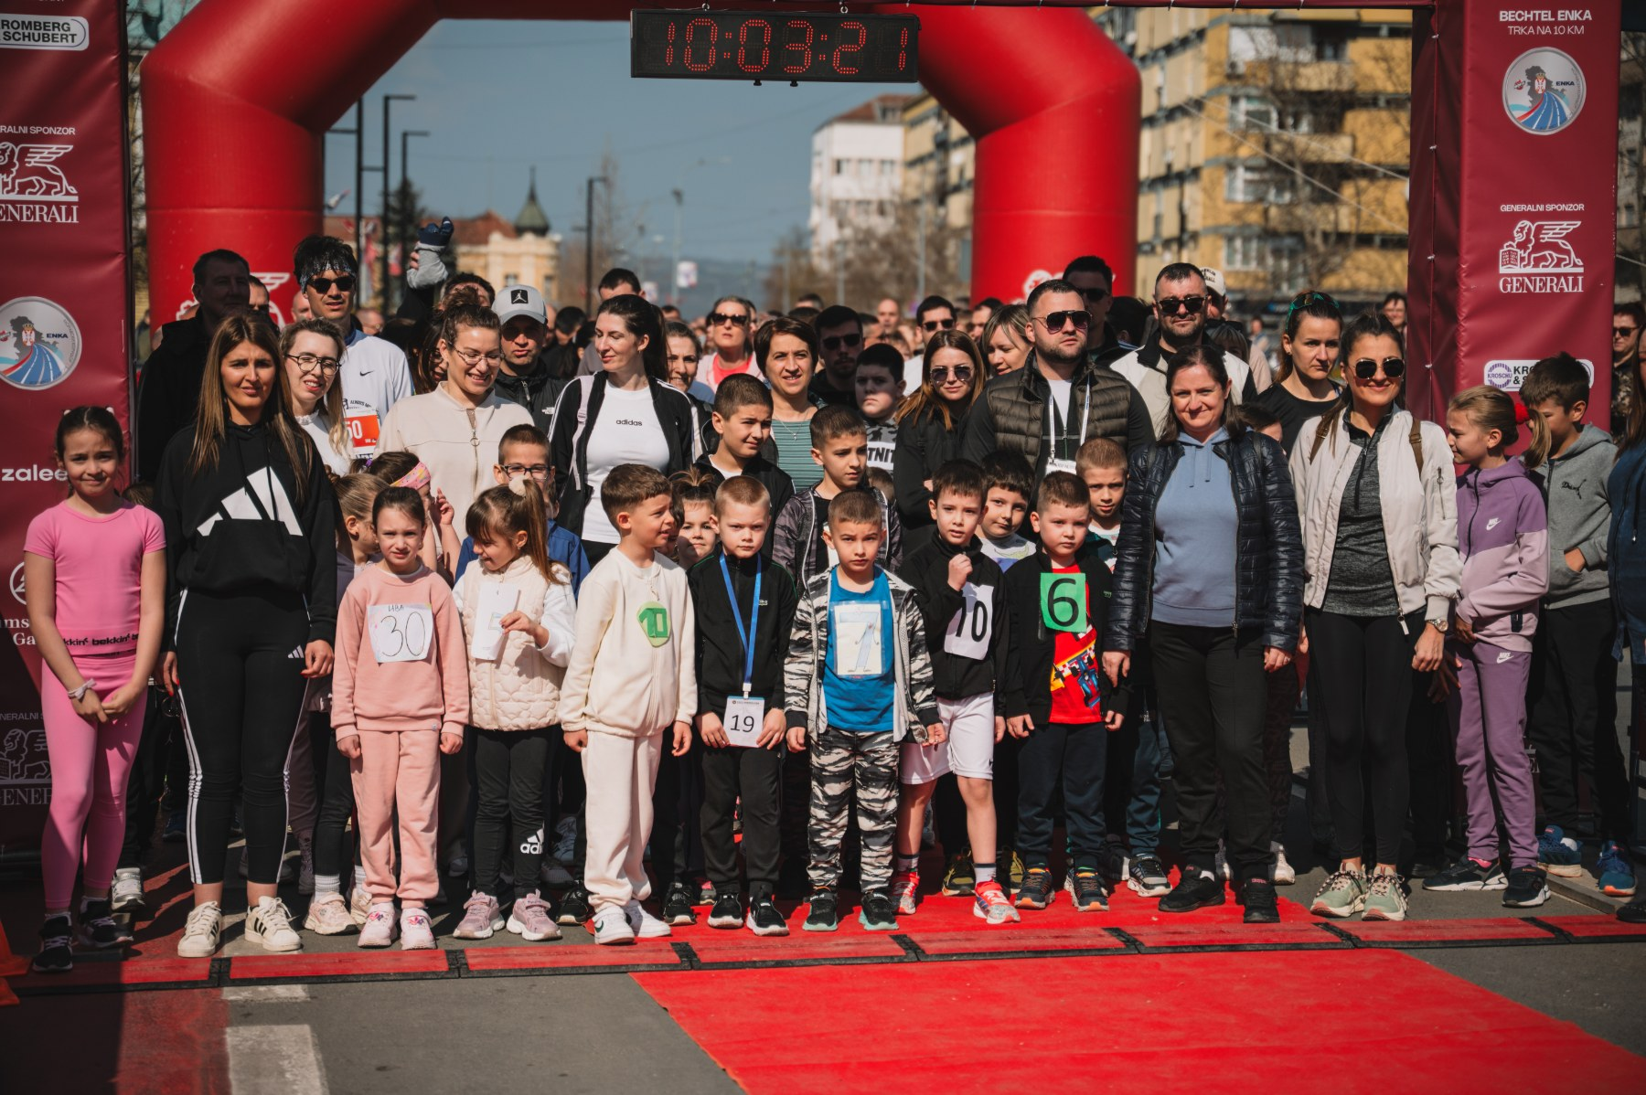
Учешће деце у години пред полазак у школу на Крушевачки полумаратон реализовано је као део планираних активности које утичу на развој физичке спремности, издржљивости и тимског духа.
Деца су кроз прилагођене тркачке активности имала прилику да учествију у спортском догађају, развијају љубав према кретању и здравим стиловима живота . Учешће у овом догађају допринело је јачању самопоштовања, упорности и позитивног односа према спорту кроз непосредно искуство у локалној заједници.

Slide 18
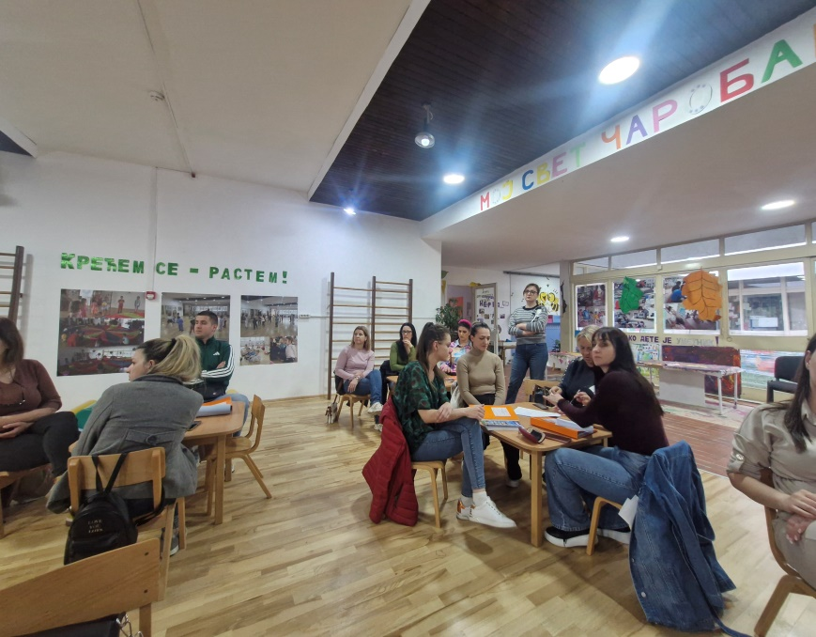
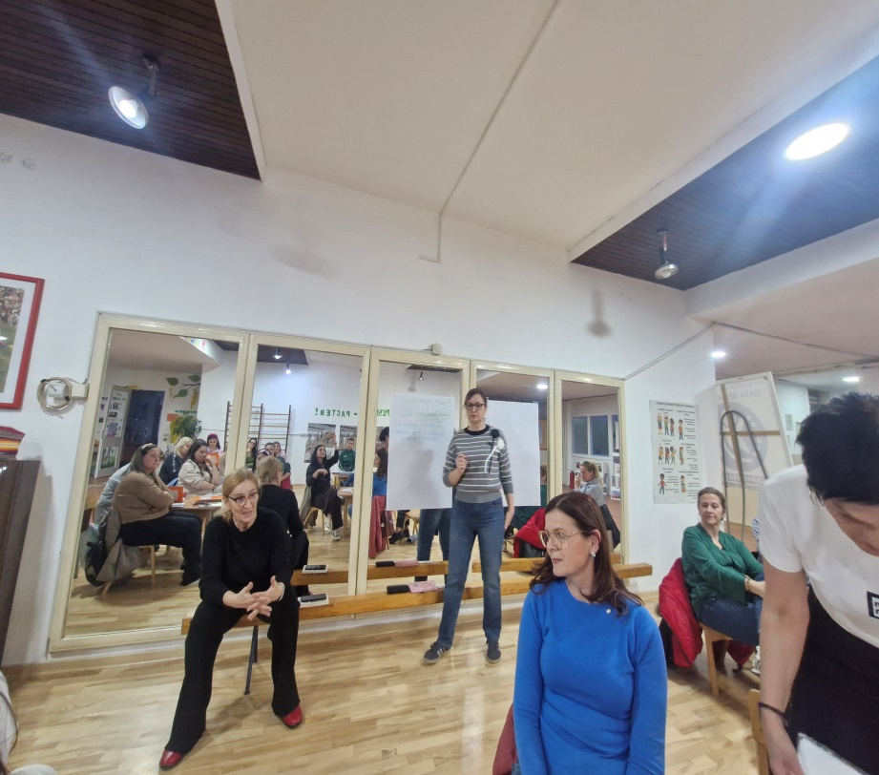
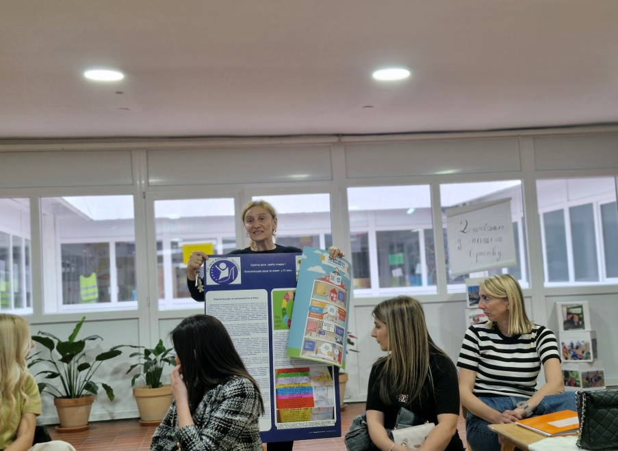
Током месеца марта одржане су заједнице учења, као и састанци и активности тимова , у циљу унапређивања васпитно-образовне праксе, размене искустава и јачања сарадње међу запосленима.

Slide 19
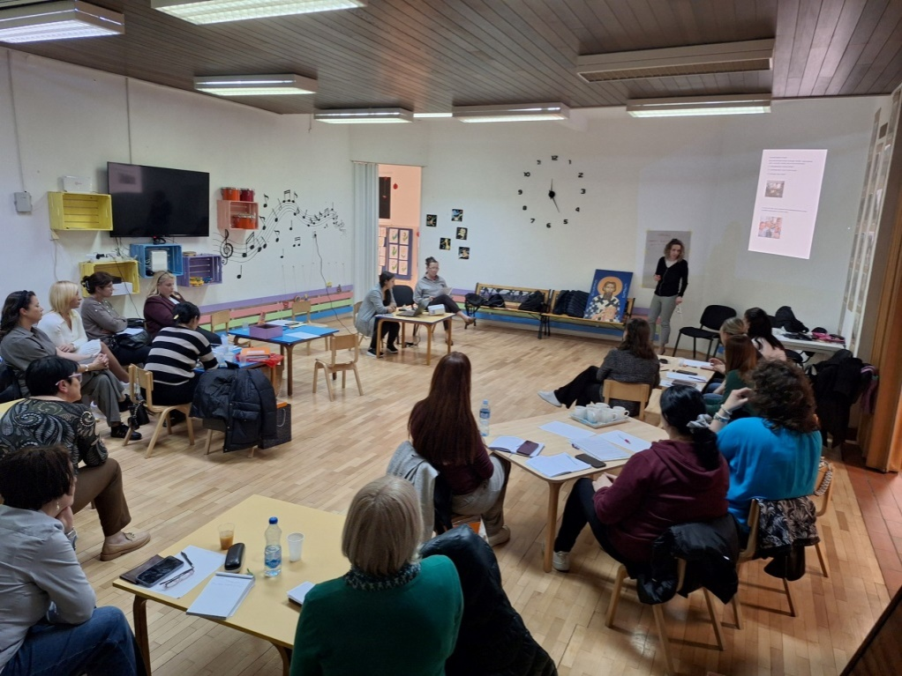
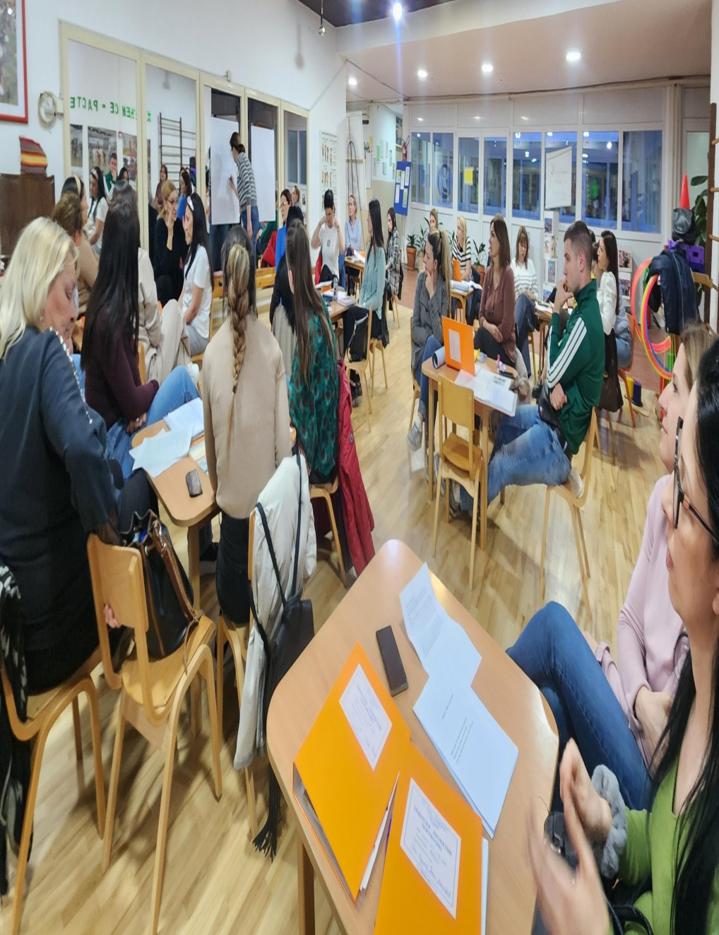
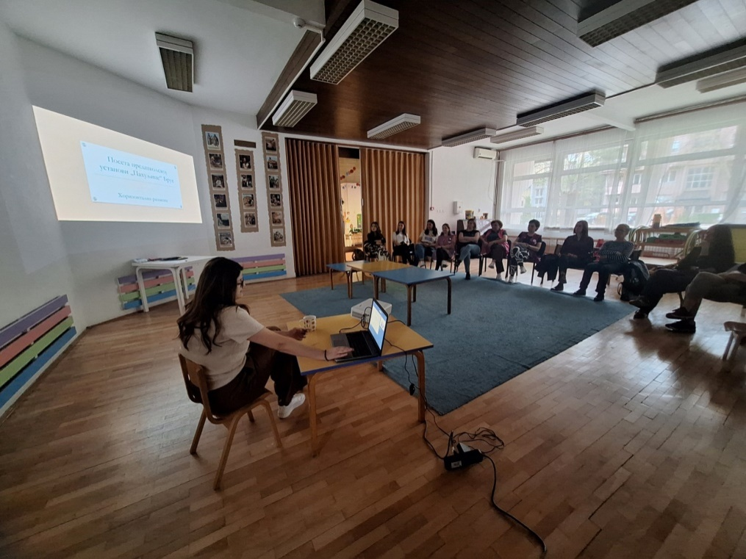

Slide 20
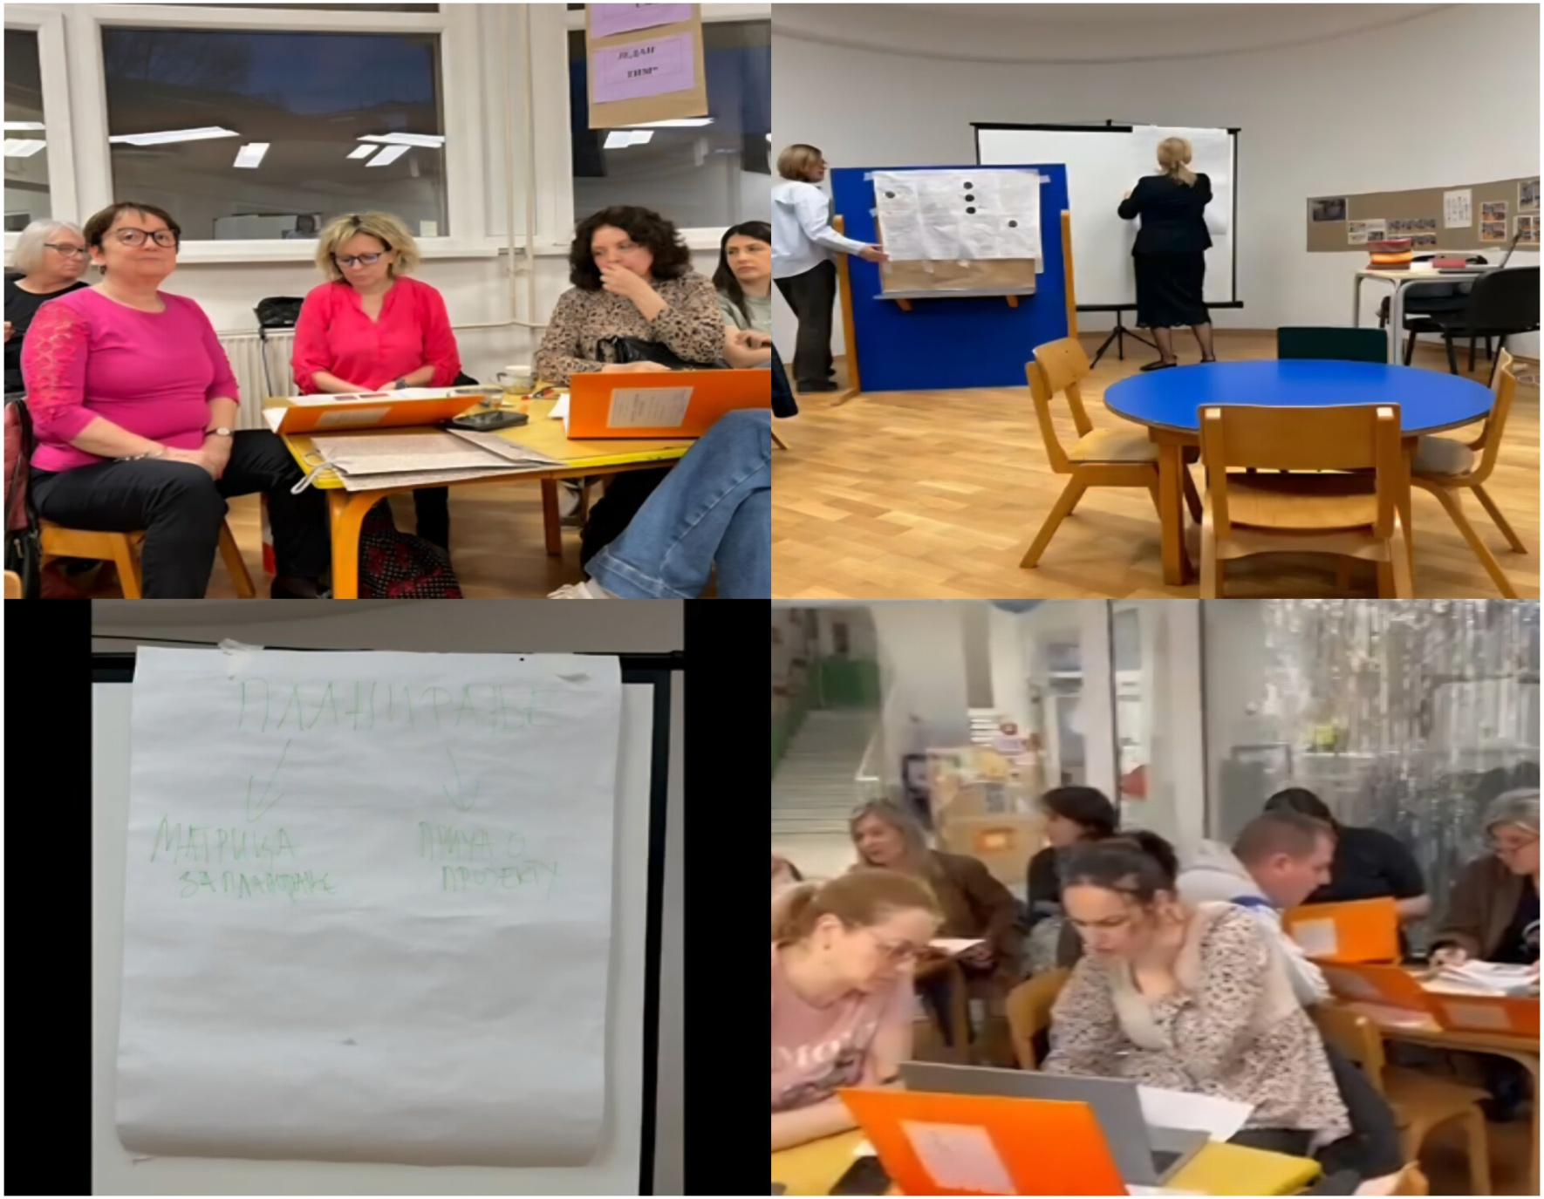

Slide 21
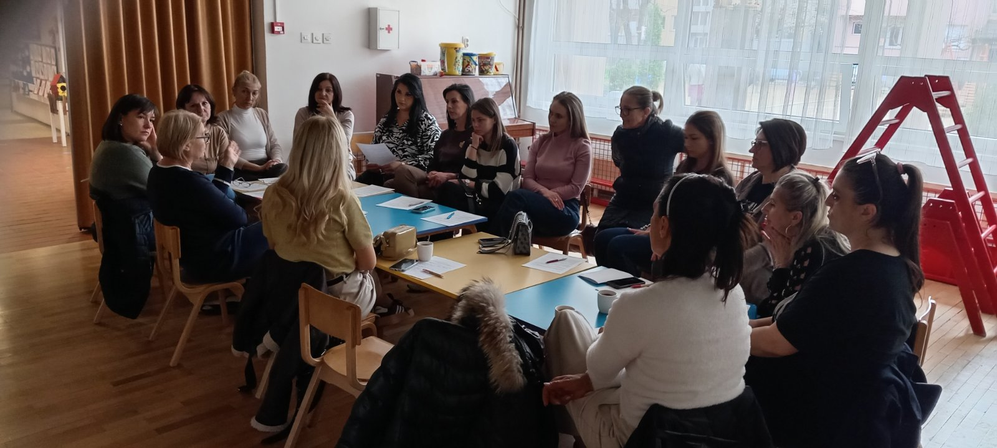
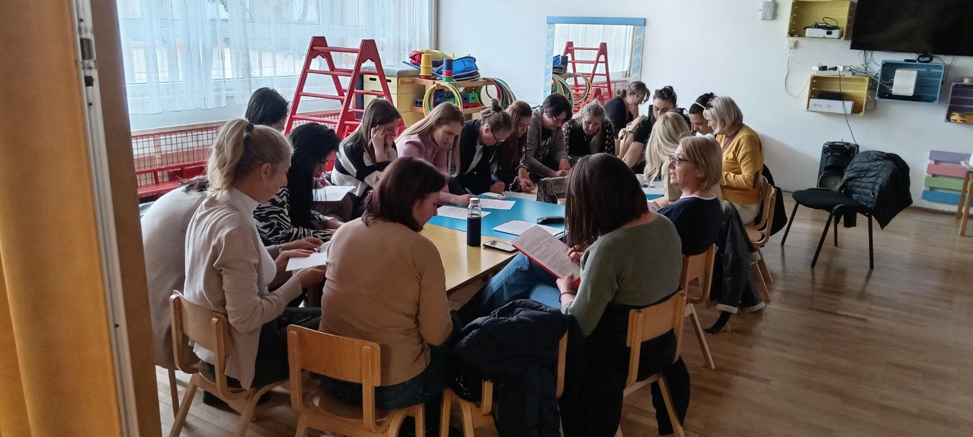

Slide 22
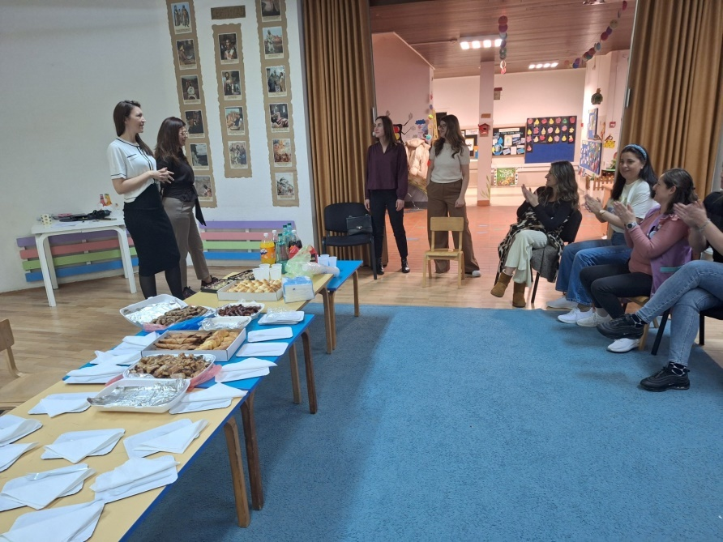
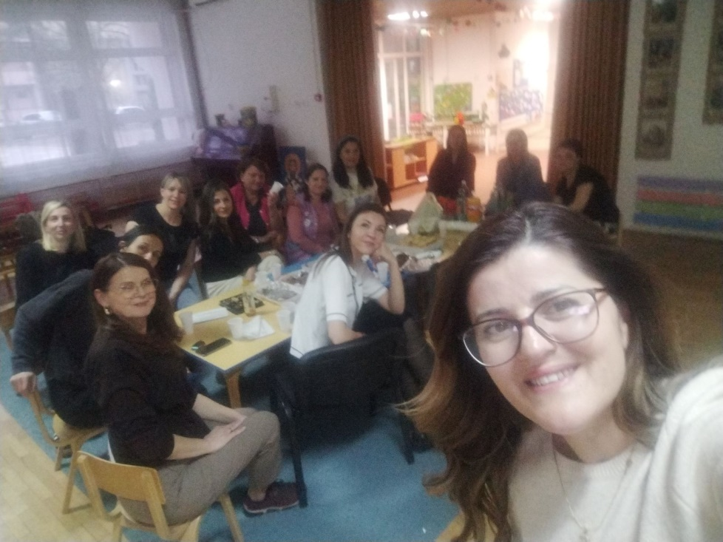
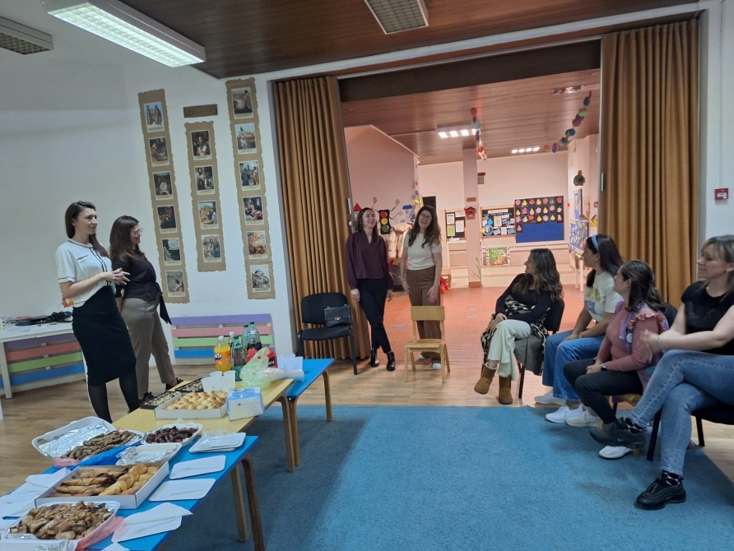
У вртићу је уприличена свечана прослава поводом потписивања решења за пријем у стални радни однос колегиница које су у претходном периоду стекле овај статус.
Прослава је протекла у пријатној и свечаној атмосфери , уз честитке колектива, изразе подршке и захвалности за досадашњи рад и допринос раду установе.

Slide 23
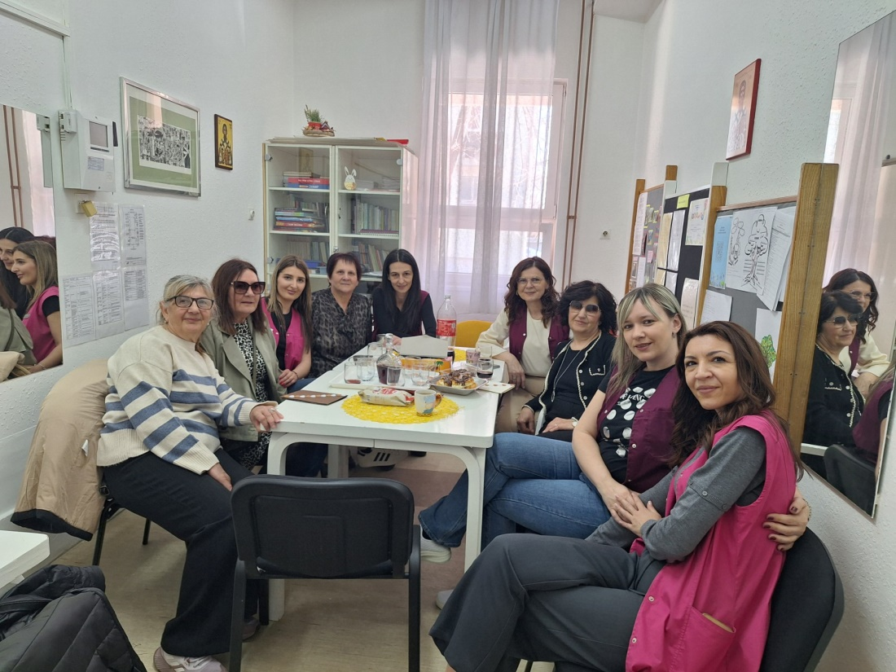
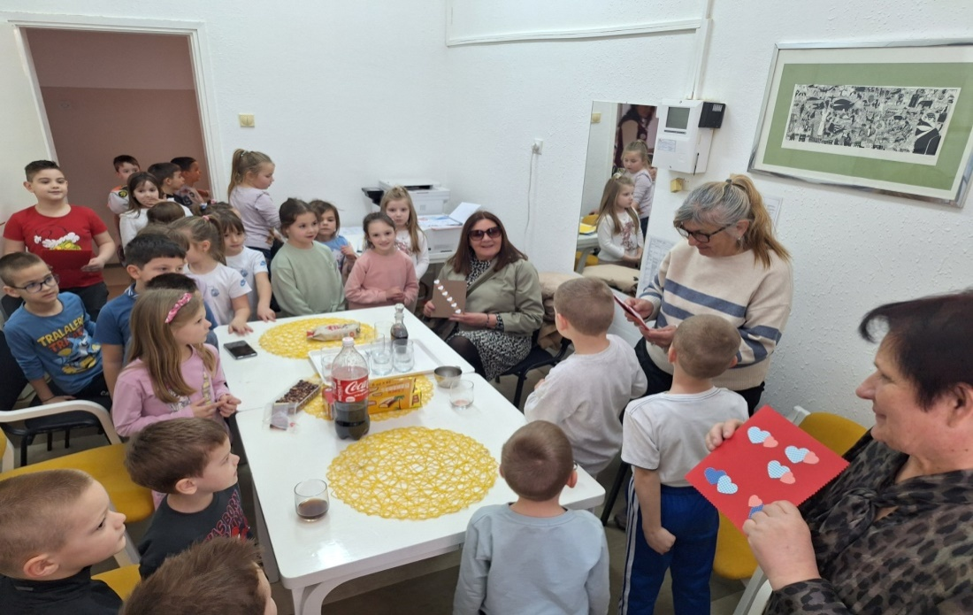
Поводом 8. марта у вртићу је уприличен свечани пријем пензионерки које су некада радиле у нашој установи.
Деца су са својим васпитачицама припремила погодне поклоне за своје бивше васпитачице, као знак пажње и захвалности за њихов дугогодишњи рад и допринос одрастању и васпитавању многих генерација.
Сусрет је протекао у топлој и емотивној атмосфери, уз заједничко дружење и присећање на лепе трнутке из претходних година.

